Slide 1
1 Урок
Цели и задачи тестирования

Slide 2
1 занятие
Понятия QA, QC, Tester. В чем отличия?
Почему тестировщики высоко ценятся?
Какова цель тестирования?
Что такое баг и что такое фича?
Основные принципы тестирования
Подходы к тестированию
Тестирование документации
Особенности тестирования разных продуктов
Терминология и инструменты тестировщика

Slide 3
2 занятие
Типы тестирования
Функциональное тестирование
Тестирование UI
Тестирование локализации
Кроссбраузерное тестирование
Тестирование безопасности
Тестирование производительности

Slide 4
3 занятие
Атрибуты баг-репорта
Оформление баг-репорта
Разбор основных ошибок в баг-репортах
Приоритет vs Важность
Жизненный цикл бага
Техники тест-дизайна

Slide 5
4 занятие
Для чего нужна тестовая документация
Артефакты тестовой документации
Учимся составлять тест-план
Описание тест-кейсов
Для чего нужен чек-лист
Отчеты о тестировании

Slide 6
5 занятие
Модели разработки ПО
Этапы разработки
Требования к продукту
Анализ требований
Тестирование требований
Уровни тестирования
Приемочное тестирование

Slide 7
6 занятие
Для чего нужны системы управления базами данных
Типы баз данных
MySQL
Backend и Frontend
Примеры использования
Пишем простые запросы в SQL

Slide 8
7 занятие
Знакомство с структурой клиент-серверных приложений
Протокол HTTP. Структура запроса / ответа
Виды ошибок в браузере
Работа с HTML, CSS
Взаимодействие с cookies
Обзор Chrome Dev Tools

Slide 9
8 занятие
Финальный тест
Составляем резюме
Ищем вакансию. Обзор типов компаний
Сопроводительное письмо
Подготовка к собеседованию
Как вести себя на собеседовании
Разбор основных вопросов на собеседовании
Подведение итогов
Вручение сертификатов

Slide 10
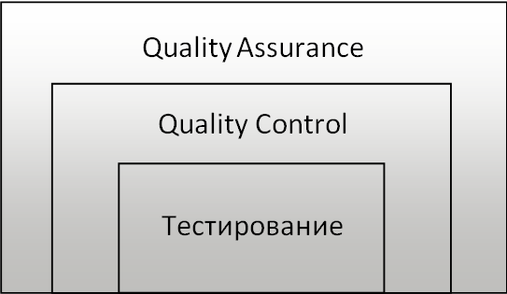
Разница между QA, QC, Tester

Slide 11
Tester
Tester
Tester
Tester
Tester
Tester
TESTING
TESTING
Team Lead
Team Lead
QC
QC
TEST TEAM 1
TEST TEAM 2
Project Manager
QA

Slide 12
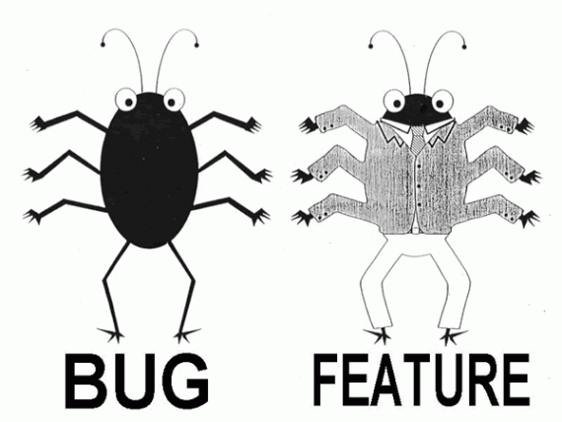
Что такое баг и что такое фича?
Баг – несоответствие реального поведения программы с ожидаемым.
Фича – функциональная возможность программы.

Slide 13
Можно ли найти все баги?
Ответ:
Нет. Тестирование доказывает наличие багов, но не их отсутствие.
Даже если продукт выпущен без багов – вы об этом никогда не узнаете.

Slide 14

Какова цель тестирования?
Цель тестирования - выпустить качественный продукт.

Slide 15
7 принципов тестирования
Тестирование доказывает наличие багов, но не их отсутствие.
Исчерпывающее тестирование недостижимо.
Отсутствие ошибок – не гарантирует качество.
Тестирование должно начинаться как можно раньше.
Скопление дефектов.

Slide 16

7 принципов тестирования
Согласно принципу скопления дефектов:
Небольшое количество модулей содержит большинство обнаруженных дефектов.
Примерно 80% ошибок обнаруживаются в 20% модулей.

Slide 17
7 принципов тестирования
Тестирование доказывает наличие багов, но не их отсутствие.
Исчерпывающее тестирование недостижимо.
Отсутствие ошибок – не гарантирует качество.
Тестирование должно начинаться как можно раньше.
Скопление дефектов.
Парадокс пестицидов.

Slide 18
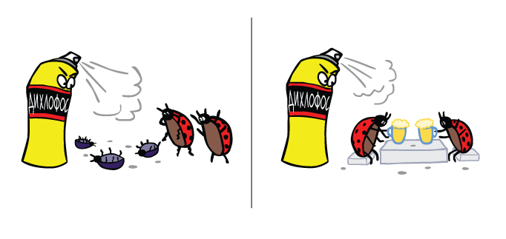
7 принципов тестирования
Парадокс пестицидов:
Если постоянно выполнять одинаковый набор тестов, тогда этот набор тестов больше не будет находить новые дефекты.
Необходимо регулярно проверять и пересматривать тестовые сценарии, добавлять новые.

Slide 19
7 принципов тестирования
Тестирование доказывает наличие багов, но не их отсутствие.
Исчерпывающее тестирование недостижимо.
Отсутствие ошибок – не гарантирует качество.
Тестирование должно начинаться как можно раньше.
Скопление дефектов.
Парадокс пестицидов.
Тестирование зависит от контекста.

Slide 20
Верификация / Валидация
Верификация(Verification) - мы делаем продукт правильно.
Это проверка того, что определенные требования были выполнены.
Валидация(Validation) - мы делаем правильный продукт.
Это проверка того, что продукт отвечает ожиданиям и потребностям пользователей.

Slide 21

Примеры.
Проверяем корабль
Верификация:
Корпус корабля? – есть
Мачта? – есть
Веселый роджер? – нет
Штурвал? – нет
Парус? – есть
Все ли есть? – нет
Валидация:
Плывет ли корабль вообще?

Slide 22


Тестирование документации.
Specification vs User Guide
В спецификации указано как программа должна работать.
В юзер гайде указано как пользоваться программой.

Slide 23

Тестирование спецификации
Критерии
Спецификация должна проходить следующие проверки:
Полнота - требования должны правильно и в полной мере описывать функцию, которую необходимо реализовать.
Точность - указаны точные границы допустимых значений, лимитов, ограничений и других характерстик ПО.
Однозначность - одинаковое восприятие требований всеми членами команды, никаких расхождений в трактовке быть не должно.

Slide 24
Тестирование спецификации
Критерии
Спецификация должна проходить следующие проверки:
Непротиворечивость - не должно быть противоречивых требований, конфликтующих между собой.
Необходимость - требования должны отражать функциональности, действительно необходимые для пользователя.
Осуществимость - насколько прописанные требования возможно реализовать.

Slide 25
Тестирование User Guide
Критерии
User Guide должен проходить следующие проверки:
Навигация - алфавитный указатель, поиск – должно быть всё, что поможет найти решение/описание проблемы.
Наличие инструкций - инструкции должны быть во всех разделах, детально описывать каждый шаг.
Доступность пользователю - описание должно быть максимально понятно для любой целевой аудитории.

Slide 26

Тестирование сайтов
Особенности
Клиент-серверное приложение
Кроссбраузерность
Конфигурация
Безопасность
Производительность

Slide 27
Тестирование сайтов
Особенности
Клиент-серверное приложение:
обмен данными осуществляется через интернет
Кроссбраузерность:
учитываются особенности каждого браузера
Конфигурация:
учитываются размеры каждого устройства

Slide 28
Тестирование сайтов
Особенности
Безопасность:
тестирование уязвимостей в логике работы программы
тестирование SQL, XSS инъекций
Производительность:
тестирование пиковой нагрузки
тестирование больших объёмов данных

Slide 29
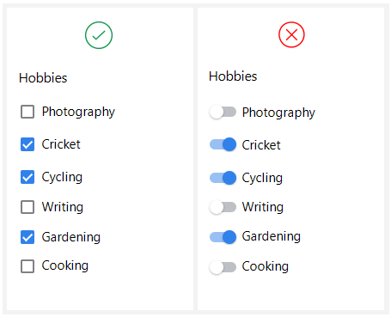
Словарь для тестирования WEB
Чекбокс (CheckBox)
Свитчер (Switcher)

Slide 30
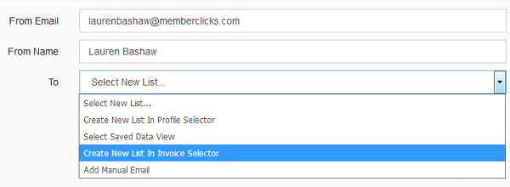
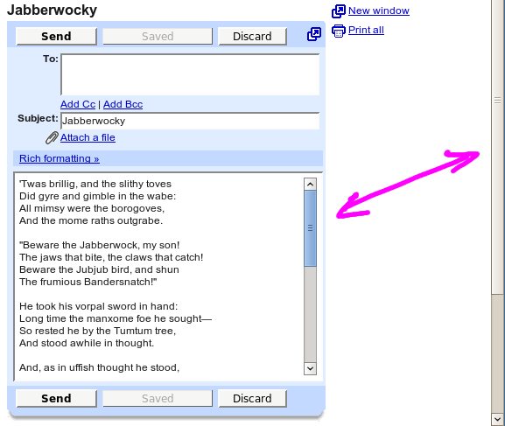
Словарь для тестирования WEB
Селектор (Selector )
Скролл (Scroll)

Slide 31
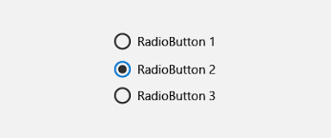
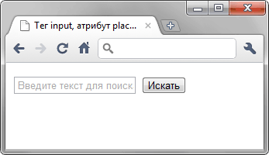
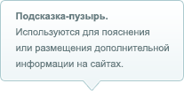
Словарь для тестирования WEB
Радио кнопка (Radio button )
Плейсхолдер (Placeholder)
Баллун (Balloon)

Slide 32
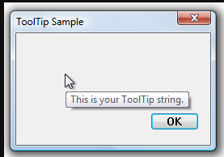

Словарь для тестирования WEB
Тултип (Tooltip)
Пейджер (Pager)

Slide 33
Инструменты для тестирования
Программы на ПК:
Скриншоты
Gif
Плагины для браузера:
Шрифты и цвета
Работа с даннными и размерами страницы

Slide 34
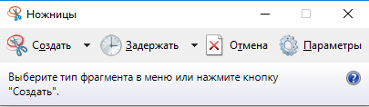

Скриншоты
“Ножницы”
“LightShot”

Slide 35
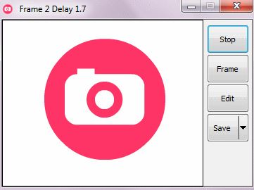
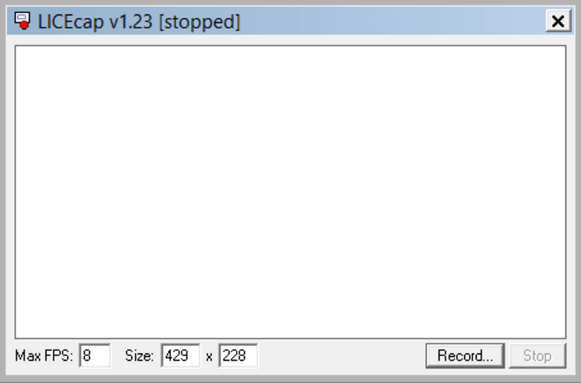
Gif
LiceCap
GifCam

Slide 36

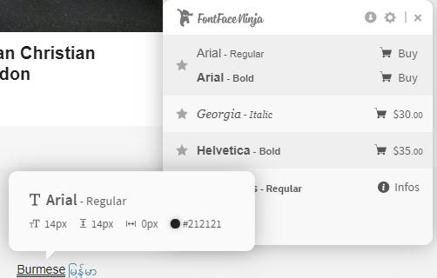
Шрифты и цвета
ColorZilla
FontFace Ninja

Slide 37
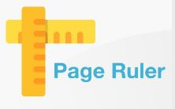
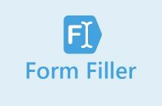

Работа с данными и размерами
Page Ruler
Form Filler
Clear Cache (или любой аналог)

Slide 38

Тестирование программ
Влияние операционной системы
Влияние оборудования
Клиент-сервер / оффлайн
Тестирование установки
Microsoft Guidelines

Slide 39
Тестирование программ
Особенности
Операционная система:
учитываются особенности разных ОС:
    файловая система
    реестр
    сервисы и библиотеки
тестирование при различных настройках ОС:
    разрешение экрана
    размер шрифта
    дата, часовой пояс
    права доступа

Slide 40
Тестирование программ
Особенности
Клиент-сервер / оффлайн:
для обмена данными необходим интернет / возможна работа локально
Оборудование:
тестирование различных конфигураций оборудования

Slide 41
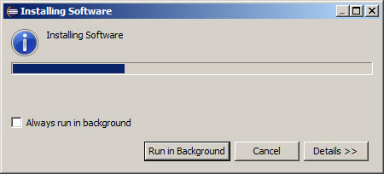
Тестирование установки
Тестирование установки – направлено на проверку успешной инсталляции и настройки, а также обновления или удаления ПО.
  Установка ПО осуществляется при помощи инсталляторов либо вручную.
  Инсталлятор/Деинсталлятор – файл с типом EXE/MSI, необходимый для установки/удаления ПО.

Slide 42
Тестирование установки
Что тестируется:
Установка(Инсталляция)
  возврат и отмена установки на любом этапе
  возможность выбрать директорию установки
  создание ярлыка на рабочем столе
  установка одного и того же приложения в разные директории
  права доступа пользователя, который ставит приложение
  регистрация приложения в ОС

Slide 43
Тестирование установки
Что тестируется:
Обновление
  обновление при запущенном приложении
  прерывание обновления
Удаление(Деинсталляция)
  аналогично пунктам 1,2 обновления
  корректное удаление приложения:
    удаление/восстановление предыдущих файловых ассоциаций
    сохранность файлов созданных за время работы с приложением

Slide 44

Microsoft Guidelines
Microsoft guidelines - набор правил, стандартов дизайна и использования элементов в программах.

Slide 45
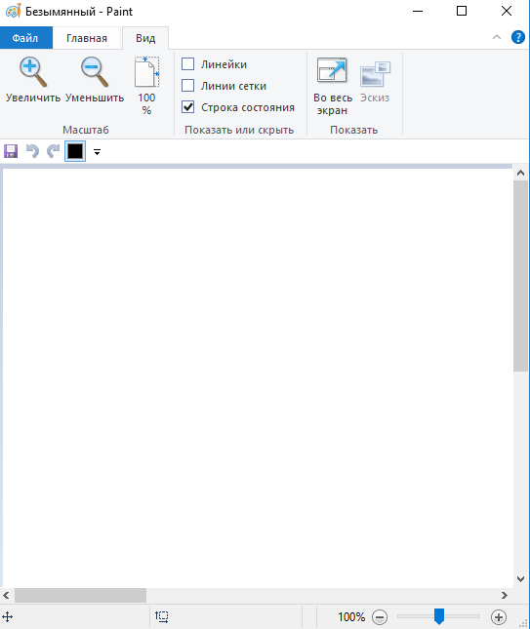
Microsoft Guidelines
Стандарты окна:
Можно:
Закрыть
Развернуть
Свернуть
Изменить размер
Получить справку об элементе*
*зависит от приложения

Slide 46
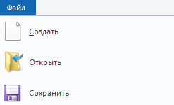
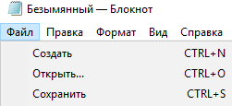
Microsoft Guidelines
Клавиши быстрого доступа:
В опции подчёркнута буква для быстрого доступа
Есть горячие сочетания клавиш для быстрого действия

Slide 47
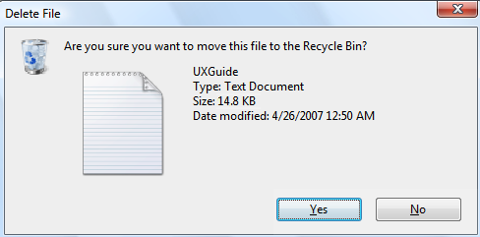
Microsoft Guidelines
Диалоговые окна:
Выделена кнопка одного из вариантов действий
Информация отображается на одном языке

Slide 48
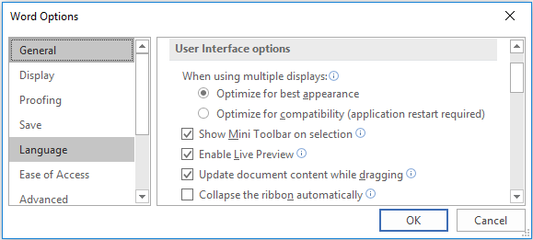
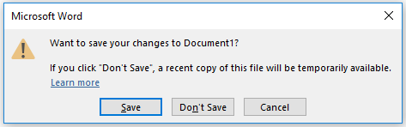
Microsoft Guidelines
Сохранение данных:
В случае возможности потери данных, должно возникать диалоговое окно
Изменение вступают в силу после подтверждения по кнопке

Slide 49
Microsoft Guidelines
Элементы: checkbox
работает по принципу: вкл/выкл
не может иметь одинаковые названия
нельзя выбрать одновременно 2 противоположных варианта
Элементы: radio button
выбор между противоложными вариантами
можно выбрать только один вариант
не может быть пустым

Slide 50
Microsoft Guidelines
Неправильно:
1) Выберите размер печати:
А4
2) Выберите опцию:
Больше не показывать это сообщение
Показывать это сообщение
3) Выберите расположение:
Правильно:
1) Выберите размер печати:
А4
А3
2) Выберите опцию:
Больше не показывать это сообщение
3) Выберите расположение:
Слева
Слева
Центр
Справа
Центр
Право

Slide 51


Microsoft Guidelines
Элементы: selector
должна быть сортировка по алфавиту*
должен быть скролл если список большой
не должен содержать пустой вариант
Элементы: search box
должен быть плейсхолдер и(или) тултип
должна быть иконка поиска и(или) кнопка поиска
*если в списке >10 вариантов

Slide 52
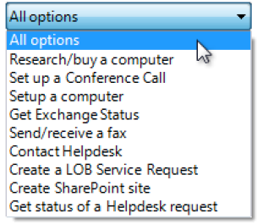
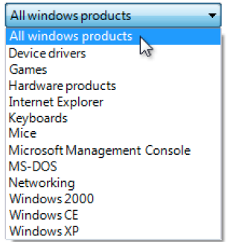
Microsoft Guidelines
Неправильно:
1) Выберите опцию:
Правильно:
1) Выберите опцию:

Slide 53
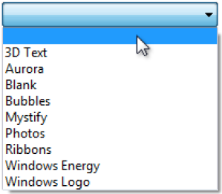
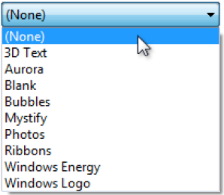
Microsoft Guidelines
Неправильно:
2) Выберите опцию:
Правильно:
2) Выберите опцию:

Slide 54

Microsoft Guidelines
Неправильно:
3) Поиск:
Правильно:
3) Поиск:

Slide 55

Тестирование мобильных приложений
Клиент-серверное приложение / оффлайн
Кроссбраузерность
Оборудование и ОС
Настройки телефона
Ориентация экрана

Slide 56
Тестирование мобильных приложений
Клиент-сервер / оффлайн:
для обмена данными необходим интернет / возможна работа локально
Кроссбраузерность:
учитываются особенности каждого браузера
Оборудование и ОС:
тестирование различных конфигураций оборудования
учитываются особенности каждой ОС

Slide 57
Тестирование мобильных приложений
Настройки телефона:
    размер шрифта
    дата, часовой пояс
    нотификации приложения
    влияние смс и звонков на приложение
    работа в фоновом режиме
    wi-fi соединение (медленное/прерывистое/оффлайн)
Ориентация экрана:
    вертикальное, горизонтальное положение по умолчанию
    изменение ориентации во время работы приложения

Slide 58
6 советов для эффективного тестирования
Представьте, что в приложении ничего не работает.
Досконально изучите каждое требование, каждую функцию.
Проверьте работоспособность всех функций (как минимум прокликайте).
Стремитесь определить вероятную причину бага.
Убедитесь, что вы точно понимаете ожидаемый результат.
Взгляните на продукт глазами будущего пользователя.

Slide 59

Домашнее задание
В тренировочном web-проекте найти надпись: “Oops! That page can’t be found.”
Провести тестирование установки и удаления тренировочной программы
Записать в свободной форме баги (если при знакомстве найдутся)
Установить инструменты тестировщика
Установить What’s app (прямо сейчас)
По желанию: добавить контакт в skype live:betesterspb

